Slide 1

Engel Kaldırıcı Sumo Robot

Slide 2
PROJENİN amacı:
Bu proje kapsamında yapacağımız robot, verilecek 5 adet hedefin 60 saniye içerisinde platformdan atabilecek bir sumo robot algoritması geliştirilmelidir. Robot’un 2 modu vardır ikinci modu ise bağlanan sensörleri kullanarak çizgi izleyip takip etmesi gerekmektedir.
Anahtar Kelimeler — Sumo, robot, Ardunio.

Slide 3
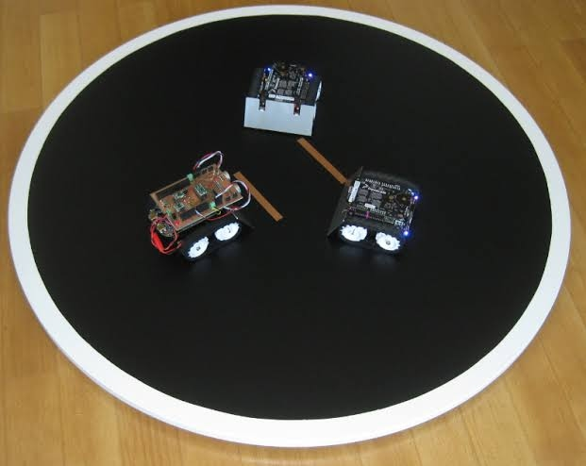
SİSTEM MİMARİSİ
Bu proje kapsamında kullanacağımız arduino için Entegre Geliştirme Ortamı, C ve C ++ dilleri ile yazılmış bir platformlar arası uygulamadır. Arduino uyumlu kartlara program yazmak ve yüklemek için kullanılır, aynı zamanda 3. taraf çekirdekler ve satıcıların geliştirme kartları içinde kullanılabilir.
Robotun gerçeklemesi gereken görev üzerinde bulundurduğu buton ile belirlenecektir. İlk görev olan 5 adet nesneyi uzaklaştırma görevidir. Bu görevde bir platform kullanılacaktır.

Slide 4
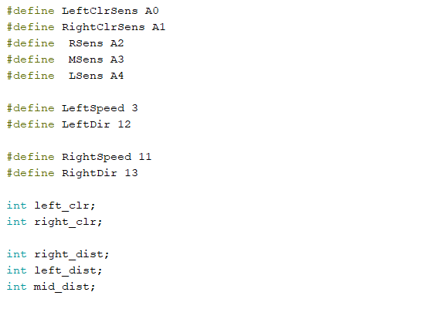
Çizgi Takibi
Yandaki kod parçacığında çizgi takibi için olan kodunun sensörleri, hızları ve motor bilgileri ilgili tanımlanmıştır. Bu tanımlamalar sonucu robot ile kod arasında bağlantılar yapılmıştır. LeftClrSens sol taraftaki renkleri okumak için RightClrSens ise sağ taraftaki renkleri okumak içindir. LeftSpeed, LeftDir, RightSpeed ve RightDir ise motorun hızlarını ve yönlerini belirtmek içindir.

Slide 5
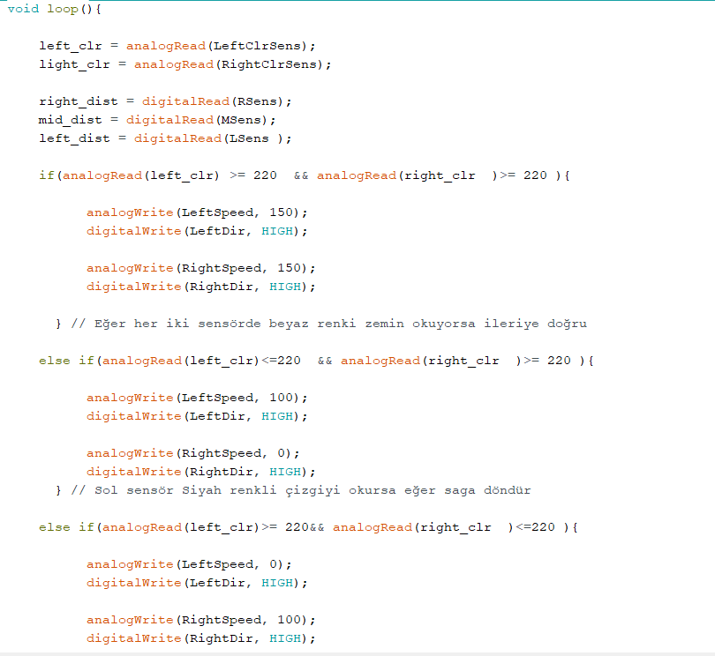
Yukarıdaki resimde bulunan loop fonksiyonu ardaşık olarak döngü oluşturarak programın yanıt vermesini sağlar. Yukarıdaki kod parçacığında durumları kontrol ederek robotun çizgi takibi yapmasını sağlıyoruz. Her iki sensörde beyaz renkli zemin okuyorsa ileriye doğru robot harekete geçer, sol sensör siyah renkli çizgiyi okursa eğer robotun sağa dönmesini sağlarız ve de sağ sensör Siyah renkli çizgiyi okursa robot sola döner ve bu şekilde çizgi takibi sağlanır.

Slide 6
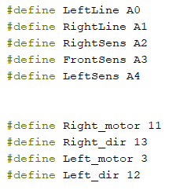
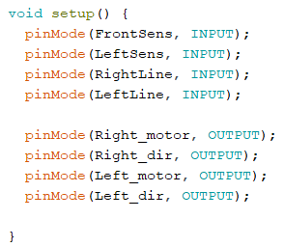
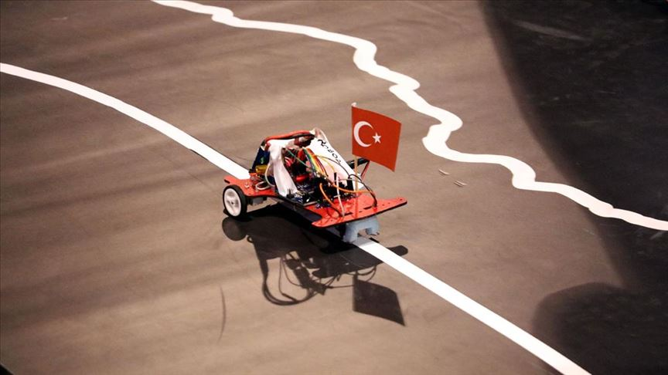
Hedef Devirme Algoritması
Öncelikle yukarıda gösterilen sensörler ve motor Yukarıda ise setup fonksiyonu ile pinlerin nasıl
bilgileri tanımlanmıştır. çalışacağının belirlenmesi gibi sadece başta
ve bir defa yapılması gereken işlemler burada
belirtiliyor.

Slide 7
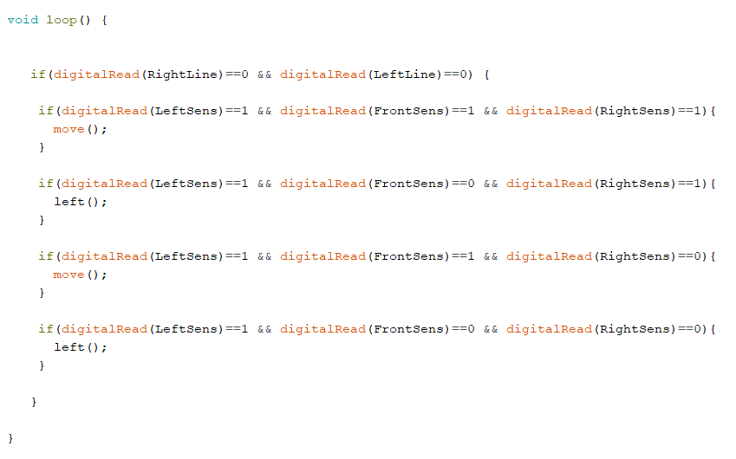
Loop fonksiyonu içerisinde robotun bir cisim ile karşılaştığında nasıl tepkiler vereceği ve verilecek 5 adet hedefin 60 saniye içerisinde platformdan atabilmesi sağlanır.

Slide 8
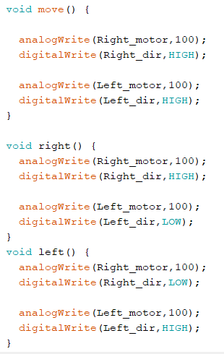
Yandaki kod parçacığında ise fonksiyonlar yazılmıştır bu fonksiyonlar ile robotun hareketi sağlanır move() fonksiyonu robotun ileri gitmesini right() fonksiyonu robotun sağa dönmesini left() fonksiyonu ise robotun sola dönmesini sağlar.

Slide 9
Kullanılan Yazılım
Bu proje kapsamında Ardunio IDE kullanılmıştır. Ardunio IDE, Arduino için Entegre Geliştirme Ortamı( IDE ), C ve C ++ dilleri ile yazılmış bir platformlar arası uygulamadır. Arduino uyumlu kartlara program yazmak ve yüklemek için kullanılır, aynı zamanda 3. taraf çekirdekler ve satıcıların geliştirme kartları içinde kullanılabilir.

Slide 10
sonuçlar
Bu proje ile birlikte bir sumo robotunun nasıl programlanacağını öğrenmiş olduk. Sumo robot gerçeklenip, verilecek 5 adet hedefin 60 saniye içerisinde platformdan atabilecek bir sumo robot algoritması geliştirilildi. Sensörlerin, robotların ve ardunionun nasıl çalıştığını, ve mantığını iyice kavramış olduk. Bu proje ile birkikte arduino ile kolayca bir çok ürün ve yazılım geliştirebileceğimizi görmüş olduk.

Slide 11
hazırlayanlar
SERHAT ERDOĞAN
HÜSEYİN BERK IŞILDAK

